Slide 1
CHƯƠNG 3
ĐẢNG LÃNH ĐẠO CẢ NƯỚC QUÁ ĐỘ LÊN CHỦ NGHĨA XÃ HỘI VÀ TIẾN HÀNH CÔNG CUỘC ĐỔI MỚI (1975 - nay)

Slide 2
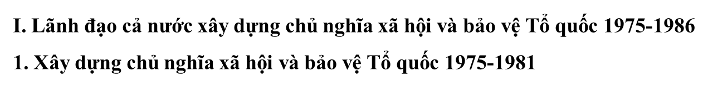

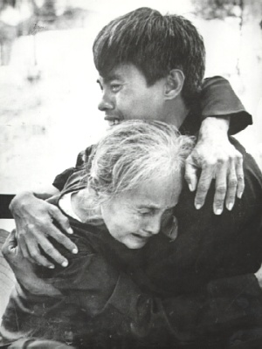
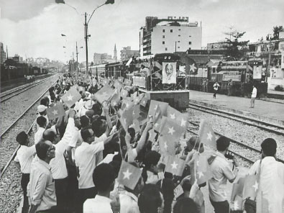
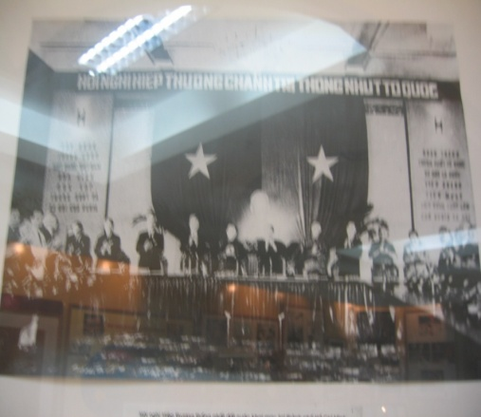
a. Hoàn thành thống nhất đất nước về mặt Nhà nước
HỘI NGHỊ HIỆP THƯƠNG
CHÍNH TRỊ 11 - 1975
Bắc – Nam thu về một mối 30/4/1975
Nước mắt ngày
sum họp
Toàn cảnh Hội nghị hiệp thương
chính trị thống nhất tổ quốc 11 - 1975

Slide 3
01
1986)
Hội nghị lần thứ 24 BCH Trung ương Đảng khóa III (8-1975): đưa cả nước tiến nhanh, tiến mạnh, tiến vững chắc lên CNXH
Ngày 27-10-1975, ủy ban Thường vụ Quốc hội họp phiên đặc biệt để bàn chủ trương, biện pháp thống nhất
02
Hội nghị hiệp thương
chính trị thống nhất tổ quốc 11 - 1975
03
Ngày 25/4/1976, Tổng tuyển cử bầu quốc hội chung của nước Việt Nam thống nhất được tiến hành

Slide 4


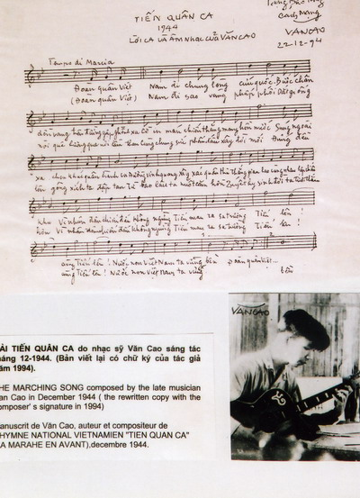
KỲ HỌP THỨ NHẤT CỦA QUỐC HỘI
VIỆT NAM THỐNG NHẤT (24 /6 -3/7/1976)
Quốc kỳ, quốc huy, quốc ca của nước CỘNG HÒA XÃ HỘI CHỦ NGHĨA VIỆT NAM

Slide 5
b. Đại hội IV (12/1976)
3 đặc điểm lớn của CMVN
Xác định đường lối chung của cách mạng XHCN trong giai đoạn mới
Xác định đường lối xây dựng, phát triển KT
Phương hướng, nhiệm vụ của KH phát triển KT và văn hoá (1976-1980)

Slide 6
3 đặc điểm lớn của CM Việt Nam
Một là, nước ta đang ở trong quá trình từ một xã hội mà nền kinh tế còn phổ biến là sản xuất nhỏ tiến thẳng lên chủ nghĩa xã hội, bỏ qua giai đoạn phát triển tư bản chủ nghĩa.
Hai là, Tổ quốc ta đã hòa bình, độc lập, thống nhất, cả nước tiến lên chủ nghĩa xã hội với nhiều thuận lợi rất lớn, song cũng còn nhiều khó khăn do hậu quả của chiến tranh và tàn dư của chủ nghĩa thực dân mới gây ra.
Ba là, cách mạng xã hội chủ nghĩa ở nước ta tiến hành trong hoàn cảnh quốc tế thuận lợi, song cuộc đấu tranh “ai thắng ai” giữa thế lực cách mạng và thế lực phản cách mạng trên thế giới còn gay go, quyết liệt

Slide 7
Đường lối chung của cách mạng XHCN
-Tiến hành đồng thời ba cuộc cách mạng: cách mạng về quan hệ sản xuất, cách mạng khoa học-kỹ thuật, cách mạng tư tưởng và văn hóa, trong đó cách mạng khoa học-kỹ thuật là then chốt
- Nhận thức mới của Đảng về chủ nghĩa xã hội ở nước ta gồm 4 đặc trưng cơ bản

Slide 8
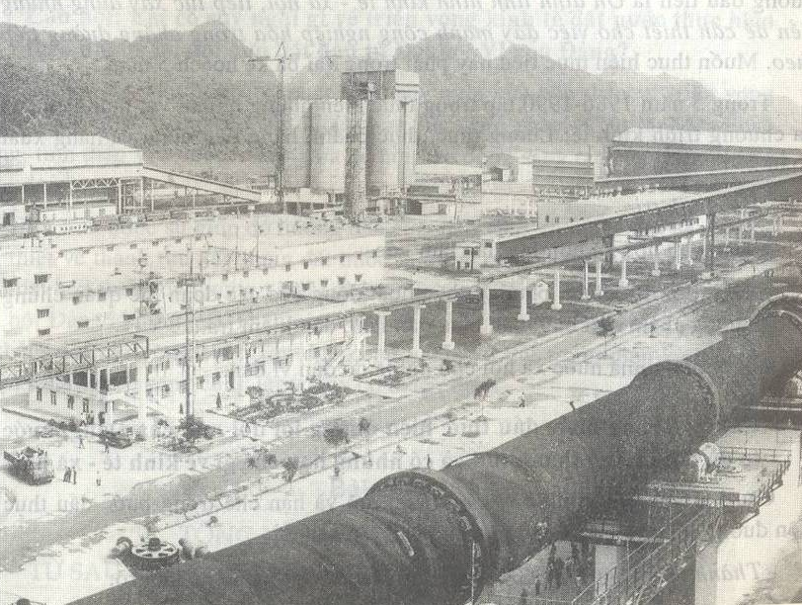
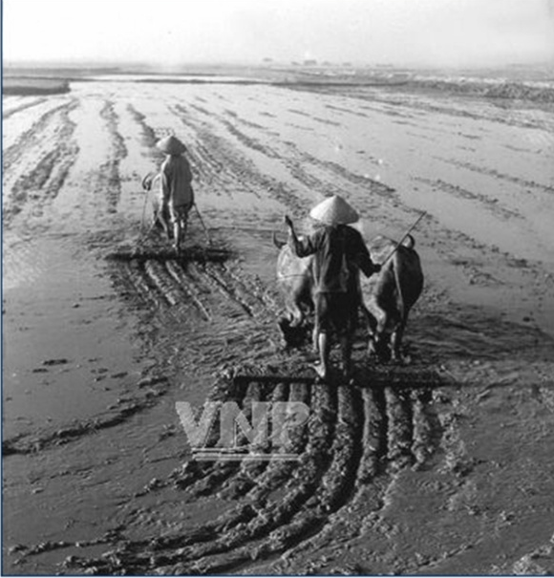
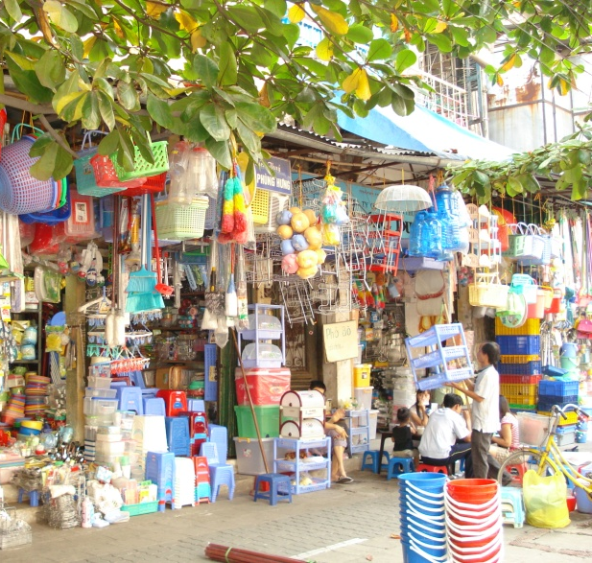
ĐƯỜNG LỐI XÂY DỰNG, PHÁT TRIỂN KINH TẾ
ƯU TIÊN
PHÁT TRIỂN
CN NẶNG MỘT CÁCH HỢP LÝ
TRÊN CƠ SỞ
PHÁT TRIỂN
NÔNG NGHIỆP
PHÁT TRIỂN
CN NHẸ

Slide 9
KẾ HOẠCH PHÁT TRIỂN KT-VH (1976-1980)
- Bảo đảm nhu cầu của đời sống nhân dân, tích lũy để xây dựng cơ sở vật chất-kỹ thuật của chủ nghĩa xã hội;
Đẩy mạnh cách mạng tư tưởng và văn hóa, xây dựng và phát triển nền văn hóa mới;
Tăng cường Nhà nước xã hội chủ nghĩa, phát huy vai trò của các đoàn thể;
Coi trọng nhiệm vụ củng cố quốc phòng, an ninh chính trị và trật tự xã hội;
Coi trọng nhiệm vụ quốc tế và chính sách đối ngoại của Đảng, củng cố quan hệ đặc biệt với Lào và Campuchia, đẩy mạnh hợp tác với Liên Xô;
Nâng cao vai trò lãnh đạo và sức chiến đấu của Đảng

Slide 10
c. Những đột phá đầu tiên về KT
Hội nghị TW 6 (8-1979)
Làm cho SX được bung ra
Xóa bỏ những trạm kiểm soát để người SX có quyền tự do đưa SP ra trao đổi ngoài thị trường.
Chỉ thị số 100-CT/TW (1-1981)
Về khoán SP đến nhóm và người lao động trong các hợp tác xã NN
Về quyền chủ động SX kinh doanh và quyền tự chủ về tài chính của các xí nghiệp quốc doanh
Về việc mở rộng hình thức trả lương khoán, lương SP và vận dụng hình thức tiền thưởng trong các đơn vị sản xuất kinh doanh của NN.
Quyết định số 25-CP (1-1981)
Quyết định số 26-CP

Slide 11
Cuộc chiến bảo vệ Tổ quốc
Cuộc chiến bảo vệ Biên giới tây Nam
Cuối tháng 12-1978, chính quyền Pôn Pốt huy động tổng lực tiến công xâm lược quy mô lớn trên toàn tuyến biên giới Tây Nam với mục tiêu nhanh chóng tiến sâu vào nội địa Việt Nam.
Năm 1975, Pôn Pốt tiến hành hàng ngàn vụ tấn công lấn chiếm đất đai, giết hại nhân dân Việt Nam trên toàn tuyến biên giới Tây Nam bằng những hình thức vô cùng dã man.
Từ ngày 26-12-1978, quân tình nguyện Việt Nam phối hợp và giúp đỡ Campuchia tổng tiến công, đến ngày 7-1-1979 giải phóng Phnôm Pênh, đánh đổ chế độ diệt chủng Pôn Pốt

Slide 12
Ngày 18-2-1979, Việt Nam và Campuchia ký Hiệp ước hòa bình, hữu nghị và hợp tác.
Theo Hiệp ước, quân đội Việt Nam sẽ có mặt ở Campuchia để giúp bạn bảo vệ độc lập, chủ quyền và toàn vẹn lãnh thổ. Hành động đó của Việt Nam xuất phát từ nhu cầu tự vệ chính đáng khi bị tấn công được ghi trong Điều 51 Hiến chương Liên hợp quốc và đã được nhân dân Campuchia và thế giới ghi nhận

Slide 13

Cuộc chiến bảo vệ Biên giới phía Bắc
Ngày 17-2-1979, Trung Quốc huy động hơn 60 vạn quân
Đồng loạt tấn công toàn tuyến biên giới nước ta từ Lai Châu đến Quảng Ninh
Gây ra những thiệt hại rất nặng nề.
Ngày 5-3-1979, Chủ tịch Tôn Đức Thắng ra lệnh Tổng động viện toàn quốc.
Quân dân Việt Nam, nhất là quân dân các tỉnh biên giới phía Bắc, được ND thế giới ủng hộ đã kiên cường chiến đấu bảo vệ đất nước
Ngày 5-3-1979, Trung Quốc tuyên bố rút quân,nhưng chưa từ bỏ hoạt động chống phá trên tuyến biên giới

Slide 14
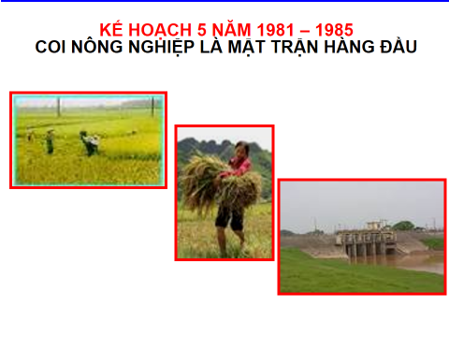
2. Đại hội đại biểu toàn quốc lần thứ V của Đảng và các bước đột phá tiếp tục đổi mới kinh tế 1982-1986 a. Đại hội V của Đảng (3/1982)
NHẬN ĐỊNH TÌNH HINH
NHIỆM VỤ CHIẾN LƯỢC
KẾ
HOẠCH 5 NĂM
CHẶNG ĐƯỜNG ĐẦU TIÊN

Slide 15
Đường lối CNH
Lấy nông nghiệp làm mặt trận hàng đầu
Ra sức phát triển CN sản xuất hàng tiêu dùng
CN nặng cần làm có mức độ, vừa sức, nhằm phục vụ thiết thực, có hiệu quả cho NN và CN nhẹ.

Slide 16
Các bước đột phá tiếp tục đổi mới KT
01
Hội nghị Trung ương 6 (7-1984)
- Phải đẩy mạnh thu mua nắm nguồn hàng, quản lý chặt chẽ thị trường tự do
- Thực hiện điều chỉnh giá cả, tiền lương, tài chính cho phù hợp với thực tế
Hội nghị Trung ương 7
(12-1984)
02
Xác định kế hoạch năm 1985 phải tiếp tục coi mặt trận SX nông nghiệp là mặt trận hàng đầu, trước hết là SX lương thực, thực phẩm

Slide 17

03
Hội nghị Trung ương 8 khoá V (6-1985)- Bước đột phá 2
-
- Xoá bỏ cơ chế tập trung quan liêu hành chính bao cấp
-Lấy giá lương tiền là khâu đột phá để chuyển sang cơ chế hạch toán, kinh doanh XHCN
Hội nghị Bộ Chính trị khoá
V (8-1986)
04
Kết luận đối với một số vấn đề thuộc về quan điểm KT”. Đây là bước đột phá thứ ba về đổi mới kinh tế, đồng thời cũng là bước quyết định cho sự ra đời của đường lối đổi mới của Đảng.

Slide 18
Tổng kết 10 năm 1975-1986
3 thành tựu nổi bật
Thống nhất nước nhà về mặt Nhà nước;
Trong xây dựng CNXH;
4 khuyết điểm cơ bản
Không hoàn thành các mục tiêu của Đại hội IV, V
Thắng lợi trong bảo vệ Tổ quốc và làm nghĩa vụ quốc tế
Khủng khoảng kinh tế - xã hội kéo dài
Đất nước bị bao vây, cô lập
Đời sống nhân dân khó khăn, lòng tin đối với Đảng, Nhà nước, chế độ giảm sút nghiêm trọng.

Slide 19
II. Lãnh đạo công cuộc đổi mới, đẩy mạnh công nghiệp hóa, hiện đại hóa và hội nhập quốc tế 1986-2018
1. Đổi mới toàn diện, đưa đất nước ra khỏi khủng hoảng kinh tế - xã hội 1986-1996

Slide 20
1. Đổi mới toàn diện, đưa đất nước ra khỏi khủng hoảng kinh tế - xã hội 1986-1996
a. Đại hội VI(12/1986)
Nhìn thẳng vào sự thật, đánh giá đúng sự thật, nói rõ sự thật
“Đổi mới hay là chết”
Đánh giá thành tựu, nghiêm túc kiểm điểm, chỉ rõ những sai lầm, khuyết điểm 1975-1986
Đặc biệt là trên lĩnh vực KT là bệnh chủ quan duy ý chí, lối suy nghĩ và hành động giản đơn, nóng vội, chạy theo nguyện vọng chủ quan
Đổi mới cơ chế quản lý, xóa bỏ cơ chế tập trung quan liêu, bao cấp chuyển sang hạch toán, kinh doanh, kết hợp kế hoạch với thị trường

Slide 21
5 phương hướng lớn phát triển kinh tế ĐH VI
Bố trí lại cơ cấu SX, tập trung vào NN với Ba chương trình: Lương thực, thực phẩm, hàng tiêu dùng và hàng xuất khẩu
Điều chỉnh cơ cấu đầu tư
Nhiều thành phần KT
Đổi mới cơ chế quản lý KT
Mở rộng KT đối ngoại

Slide 22
CHÍNH SÁCH XÃ HỘI
Kế hoạch hóa dân số, giải quyết việc làm cho người lao động
Thực hiện công bằng xã hội, bảo đảm an toàn xã hội, khôi phục trật tự, kỷ cương trong mọi lĩnh vực xã hội
Xây dựng chính sách bảo trợ xã hội.
Chăm lo đáp ứng các nhu cầu giáo dục, văn hóa, bảo vệ và tăng cường sức khỏe của nhân dân

Slide 23
QUỐC PHÒNG AN NINH
Đề cao cảnh giác, tăng cường khả năng quốc phòng và an ninh của đất nước, quyết đánh thắng kiểu chiến tranh phá hoại nhiều mặt của địch, bảo đảm chủ động trong mọi tình huống để bảo vệ Tổ quốc

Slide 24
ĐỐI NGOẠI
Góp phần vào cuộc đấu tranh của nhân dân thế giới vì hòa bình, độc lập dân tộc, dân chủ và chủ nghĩa xã hội,
Tăng cường tình hữu nghị và hợp tác toàn diện với Liên Xô và các nước xã hội chủ nghĩa;
Bình thường hóa quan hệ với Trung Quốc
Kết hợp sức mạnh của dân tộc với sức mạnh của thời đại, phấn đấu giữ vững hòa bình ở Đông Dương, Đông Nam Á và trên thế giới
Tăng cường quan hệ đặc biệt giữa ba nước Đông Dương, quan hệ hữu nghị và hợp tác toàn diện với Liên Xô và các nước trong cộng đồng xã hội chủ nghĩa

Slide 25
VỀ XÂY DỰNG ĐẢNG
- Đổi mới tư duy, trước hết là tư duy kinh tế, đổi mới công tác tư tưởng;
Đổi mới công tác cán bộ và phong cách làm việc, giữ vững các nguyên tắc tổ chức và sinh hoạt Đảng
Tăng cường đoàn kết nhất trí trong Đảng.
Phát huy quyền làm chủ tập thể của nhân dân lao động, thực hiện “dân biết, dân bàn, dân làm, dân kiểm tra”
Tăng cường hiệu lực quản lý của Nhà nước là điều kiện tất yếu để huy động lực lượng của quần chúng

Slide 26
THỰC HIỆN ĐƯỜNG ĐỐI ĐH VI

Slide 27
01-Đổi mới kinh tế
Luật Đầu tư nước ngoài (12/1987)
Nghị quyết 10 BCT (4-1988) về đổi mới quản lý kinh tế nông nghiệp
Công nhận nhiều thành phần kinh tế
Xóa bỏ chế độ tem phiếu, bao cấp

Slide 28
Đổi mới chính trị
Tháng 3-1989, Hội nghị Trung ương 6 chính thức dùng khái niệm hệ thống chính trị.
03
Đối ngoại, quốc phòng an ninh
04
Xây dựng Đảng
Hội nghị TW 6 (3-1989) và Hội nghị TW 8 (3-1990) tập trung giải quyết những vấn đề cấp bách trong công tác XD Đảng.
02
- Rút quân khỏi Campuchia
BCT ra Nghị quyết số 13: Chủ động chuyển cuộc đấu tranh từ tình trạng đối đầu sang đấu tranh và hợp tác.
Từ năm 1990, Đảng chủ trương mở rộng quan hệ hữu nghị và hợp tác với tất cả các nước trên nguyên tắc bình đẳng và cùng có lợi.

Slide 29
b.Đại hội VII (1991)
Cương lĩnh xây dựng đất nước trong thời kỳ quá độ lên CNXH
5 bài học lớn
6 đặc trưng XH XHCN
Chiến lược ổn định và phát triển KT – XH đến năm 2000.
Tổng kết bài học bước đầu qua 5 năm đổi mới
7 phương hướng lớn xây dựng CNXH

Slide 30
5 bài học
Một là, nắm vững ngọn cờ độc lập dân tộc và chủ nghĩa xã hội.
Hai là, sự nghiệp cách mạng là của nhân dân, do nhân dân, vì nhân dân.
Ba là, không ngừng củng cố, tăng cường đoàn kết: đoàn kết toàn Đảng, đoàn kết toàn dân, đoàn kết dân tộc, đoàn kết quốc tế.
Bốn là, kết hợp sức mạnh dân tộc với sức mạnh thời đại.
Năm là, sự lãnh đạo đúng đắn của Đảng là nhân tố hàng đầu bảo đảm thắng lợi của cách mạng Việt Nam.

Slide 31
6 đặc trưng
- Do nhân dân lao động làm chủ.
- Có một nền kinh tế phát triển cao dựa trên lực lượng sản xuất hiện đại và chế độ công hữu về các tư liệu sản xuất chủ yếu.
- Có nền văn hóa tiên tiến, đậm đà bản sắc dân tộc.
- Con người được giải phóng khỏi áp bức, bóc lột, bất công, làm theo năng lực, hưởng theo lao động, có cuộc sống ấm no, tự do, hạnh phúc, có điều kiện phát triển toàn diện cá nhân.
- Các dân tộc trong nước bình đẳng, đoàn kết và giúp đỡ lẫn nhau cùng tiến bộ.
- Có quan hệ hữu nghị và hợp tác với nhân dân tất cả các nước trên thế giới”

Slide 32
7 phương hướng
- Xây dựng Nhà nước xã hội chủ nghĩa.
- Phát triển lực lượng sản xuất, công nghiệp hóa đất nước theo hướng hiện đại gắn liền với phát triển một nền nông nghiệp toàn diện là nhiệm vụ trung tâm.
- Thiết lập từng bước quan hệ sản xuất xã hội chủ nghĩa từ thấp đến cao với sự đa dạng về hình thức sở hữu
- Phát triển nền kinh tế hàng hóa nhiều thành phần theo định hướng xã hội chủ nghĩa, vận hành theo cơ chế thị trường có sự quản lý của Nhà nước.
- Tiến hành cách mạng xã hội chủ nghĩa trên lĩnh vực tư tưởng, văn hóa làm cho thế giới quan Mác-Lênin, tư tưởng, đạo đức Hồ Chí Minh giữ vị trí chủ đạo trong đời sống tinh thần xã hội.
- Thực hiện chính sách đại đoàn kết dân tộc.
- Thực hiện hai nhiệm vụ chiến lược xây dựng và bảo vệ Tổ quốc.

Slide 33
MỤC TIÊU TỔNG QUÁT
“Khi kết thúc thời kỳ quá độ là xây dựng xong về cơ bản những cơ sở kinh tế của CNXH, với kiến trúc thượng tầng về chính trị và tư tưởng, văn hóa phù hợp, làm cho nước ta trở thành một nước XHCN phồn vinh”

Slide 34
Quan điểm Xây dựng HTCT
Xây dựng Nhà nước
Xây dựng Mặt trận và các đoàn thể
Hệ tư tưởng
Xây dựng Đảng

Slide 35
Chiến lược ổn định và phát triển kinh tế-xã hội đến năm 2000
- Mục tiêu tổng quát: ra khỏi khủng hoảng, ổn định tình hình kinh tế-xã hội, phấn đấu vượt qua tình trạng nước nghèo và kém phát triển. GDP năm 2000 tăng gấp đôi so với năm 1990.
-Quan điểm chỉ đạo của Chiến lược là:
+ Phát triển kinh tế-xã hội theo con đường củng cố độc lập dân tộc và xây dựng chủ nghĩa xã hội
+ Phát triển nền kinh tế hàng hóa nhiều thành phần, vận động theo cơ chế thị trường có sự quản lý của Nhà nước.
+ Mục tiêu và động lực chính của sự phát triển là vì con người, do con người
+ Mọi người được tự do kinh doanh theo pháp luật

Slide 36
BÀI HỌC QUA 5 NĂM ĐỔI MỚI
Một là, phải giữ vững định hướng xã hội chủ nghĩa trong quá trình đổi mới, kết hợp sự kiên định về nguyên tắc và chiến lược cách mạng với sự linh hoạt trong sách lược, nhạy cảm nắm bắt cái mới.
Hai là, đổi mới toàn diện, đồng bộ và triệt để, nhưng phải có bước đi, hình thức và cách làm phù hợp.
Ba là, phát triển kinh tế hàng hóa nhiều thành phần đi đôi với tăng cường vai trò quản lý của Nhà nước về kinh tế, xã hội.
Bốn là, tiếp tục phát huy sâu rộng nền dân chủ xã hội chủ nghĩa, nhưng phải được lãnh đạo tốt, có bước đi vững chắc phù hợp. Năm là, trong quá trình đổi mới toàn diện phải quan tâm dự báo tình hình, kết hợp phát hiện và giải quyết đúng đắn những vấn đề mới nảy sinh trên tinh thần kiên định thực hiện ĐL đổi mới

Slide 37
    Thực hiện Nghị quyết Đại hội VII
Trở thành nước CN
Theo định hướng
XHCN
Cơ sở vật chất-kỹ thuật hiện đại
Mức sống vật chất
và tinh thần cao
MỤC TIÊU
LÂU DÀI
Cơ cấu kinh tế hợp lý
QPAN vững chắc
QHSX tiến bộ phù hợp với trình
độ phát triển của LLSX
Dân giàu, nước mạnh, xã hội
công bằng, dân chủ, văn minh
HNTW 7(1994)

Slide 38
Hội nghị TW3 (6/1992)
Củng cố quốc phòng, giữ vững an ninh quốc gia
+Chống chiến lược “Diễn biến hòa bình”
+ Bảo vệ độc lập chủ quyền và toàn vẹn lãnh thổ
Mở rộng, đa dạng hóa và đa phương hóa quan hệ đối ngoại
Về tự đổi mới và chỉnh đốn Đảng: xây dựng Đảng về chính trị và tư tưởng; chỉnh đốn Đảng về tổ chức, tạo bước chuyển biến quan trọng về công tác cán bộ; đổi mới và tăng cường công tác dân vận; tiếp tục đổi mới phương thức lãnh đạo của Đảng

Slide 39
Nghị quyết 07 (17/11/1993)
Đại đoàn kết dân tộc, tăng cường mặt trận dân tộc thống nhất
Mục tiêu chung: vì lợi ích chung của dân tộc, cùng nhau xóa bỏ định kiến, mặc cảm, hận thù, hướng về tương lai

Slide 40
Hội nghị giữa nhiệm kỳ
Xây dựng Nhà nước pháp quyền của nhân dân, do nhân dân, vì nhân dân
HNTW8 (1/1995) cụ thể hóa và xác định cải cách một bước nền hành chính Nhà nước

Slide 41
HNTW4
(5 Nghị quyết)
Tiếp tục đổi mới sự nghiệp GD & ĐT
- Về những vấn đề cấp bách của sự nghiệp chăm sóc và bảo vệ sức khỏe nhân dân
- Về chính sách dân số và KHH gia đình
- Về công tác thanh niên trong thời kỳ mới
Về một số nhiệm vụ văn hóa, văn nghệ những năm trước măt
Tất cả là do con người, tất cả vì hạnh phúc con người, chúng ta coi con người là nhân tố quyết định, là động lực to lớn nhất, là chủ thể sáng tạo mọi nguồn của cải vật chất và tinh thần của xã hội; đồng thời, coi hạnh phúc của con người là mục tiêu phấn đấu cao nhất

Slide 42
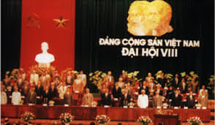
2. Tiếp tục công cuộc đổi mới, đẩy mạnh CNH, HĐH và hội nhập quốc tế 1996-2018
a. Đại hội đại biểu toàn quốc lần thứ VIII và bước đầu thực hiện công cuộc đẩy mạnh CNH, HĐH 1996-2001
6 bài học chủ yếu qua 10 năm đổi mới
Đưa đất nước sang thời kỳ mới đẩy mạnh CNH-HĐH, xây dựng nước VN độc lập, Dân giàu, nước mạnh, xã hội công bằng, văn minh
6 quan điểm về công nghiệp hoá
Phát triển kinh tế là nhiệm vụ trung tâm
Xây dựng Đảng là nhiệm vụ then chốt

Slide 43
-Thúc đẩy sự chuyển dịch cơ cấu kinh tế và điều chỉnh cơ cấu đầu tư
-Giải quyết lao động việc làm, xóa đói giảm nghèo
- Tăng cường sự lãnh đạo của Đảng, quản lý NN và phát huy quyền làm chủ của nhân dân
-NQHNTW3 (6/1997) về phát huy quyền làm chủ của nhân dân, tiếp tục xây dựng Nhà nước Cộng hòa Xã hội chủ nghĩa Việt Nam trong sạch, vững mạnh
- Chiến lược cán bộ thời kỳ đẩy mạnh công nghiệp hóa hiện đại hóa đất nước
- NQHNTW 6 lần 2 (2-1999) về một số vấn đề cơ bản và cấp bách trong công tác xây dựng Đảng
- Chỉ thị số 30-CT/TW về Quy chế dân chủ=> Quy chế dân chủ ở cơ sở
Hội nghị Trung ương 2 khóa VIII (12-1996) coi giáo dục-đào tạo cùng với khoa học và công nghệ là quốc sách hàng đầu, là nhân tố quyết định tăng trưởng kinh tế và phát triển xã hội
Hội nghị Trung ương 5, khóa VIII (7-1998) đã ban hành Nghị quyết xây dựng và phát triển nền văn hóa Việt Nam tiên tiến, đậm đà bản sắc dân tộc
Kinh tế
Chính trị
Văn hóa-GD

Slide 44
b.Đại hội IX (2001)
Xác định rõ những nội dung cơ bản Tư tưởng HCM
Chiến lược phát triển kinh tế-xã hội 2001-2010
Mục tiêu tổng quát là đưa nước ta ra khỏi tình trạng kém phát triển, tạo nền tảng để đến năm 2020 nước ta cơ bản trở thành một nước CN theo hướng hiện đại.
Mô hình KT tổng quát của nước ta trong thời kỳ quá độ đi lên CNXH là
Nền kinh tế thị trường định hướng XHCN
Văn hóa VN là nền văn hóa tiên tiến, đậm đà bản sắc dân tộc
Đối ngoại: chủ động hội nhập KT quốc tế theo tinh thần phát huy tối đa nội lực, thực hiện nhất quán đường lối độc lập, tự chủ, rộng mở, đa phương hoá, đa dạng hoá.
Việt Nam sẵn sàng là bạn, là đối tác tin cậy của các nước trong cộng đồng quốc tế, phấn đấu vì hoà bình, độc lập và phát triển.
“Tư tưởng Hồ Chí Minh là một hệ thống quan điểm toàn diện và sâu sắc về những vấn đề cơ bản của cách mạng Việt Nam, là kết quả của sự vận dụng và phát triển sáng tạo chủ nghĩa Mác-Lênin vào điều kiện cụ thể của nước ta, kế thừa và phát triển các giá trị truyền thống tốt đẹp của dân tộc, tiếp thu tinh hoa văn hóa nhân loại”

Slide 45
Kinh tế
Hội nghị Trung ương 3 (9-2001) đã chỉ đạo sắp xếp, đổi mới, phát triển và nâng cao hiệu quả doanh nghiệp nhà nước
Hội nghị Trung ương 5 (3-2002) đã thống nhất nhận thức về sự cần thiết phát triển kinh tế tập thể
Tư tưởng-lý luận
Hội nghị Trung ương 5 (3-2002) đã đưa ra những nhiệm vụ chủ yếu của công tác tư tưởng, lý luận của Đảng trong tình hình mới
Ngày 27-3-2003, Ban Bí thư đã ra Chỉ thị số 23-CT/TW về đẩy mạnh nghiên cứu, tuyên truyền, giáo dục tư tưởng Hồ Chí Minh trong giai đoạn mới
Phát huy sức mạnh đại đoàn kết dân tộc
Hội nghị Trung ương 7 (3-2003)
Nghị quyết về phát huy sức mạnh đại đoàn kết toàn dân tộc vì “Dân giàu, nước mạnh, xã hội công bằng, dân chủ, văn minh”
Hội nghị Trung ương 5 (3-2002) đã thảo luận, thống nhất nhận thức coi kinh tế tư nhân là bộ phận cấu thành quan trọng của nền kinh tế quốc dân
Hội nghị Trung ương 7 (3-2003) đã thống nhất nhận thức coi đất đai là tài nguyên quốc gia vô cùng quý giá, là tư liệu sản xuất đặc biệt, là nguồn nội lực và nguồn vốn to lớn của đất nước; quyền sử dụng đất là hàng hóa đặc biệt
Nghị quyết về công tác dân tộc
Nghị quyết về công tác tôn giáo

Slide 46
Về thực hiện nhiệm vụ bảo vệ Tổ quốc
Hội nghị Trung ương 8 (7-2003) ban hành Chiến lược Bảo vệ Tổ quốc trong tình hình mới

Slide 47

ĐH X (2006)
Tổng kết một số vấn đề lý luận-thực tiễn của 20 năm đổi mới”
Rút ra 5 bài học
Bổ sung hai đặc trưng mới của chủ nghĩa xã hội mà nhân dân ta xây dựng so với Cương lĩnh năm 1991 là: Dân giàu, nước mạnh, công bằng, dân chủ, văn minh; có Nhà nước pháp quyền xã hội chủ nghĩa, diễn đạt lại các đặc trưng khác
Chủ đề “Nâng cao năng lực lãnh đạo và sức chiến đấu của Đảng, phát huy sức mạnh toàn dân tộc, đẩy mạnh toàn diện công cuộc đổi mới, sớm đưa nước ta ra khỏi tình trạng kém phát triển”.
Notes:
.

Slide 48
3 nội dung mới
ĐH X (2006)
Xem xây dựng, chỉnh đốn Đảng là nhiệm vụ then chốt hàng đầu và cho phép đảng viên làm KT tư nhân
Lấy mục tiêu giữ vững độc lập, thống nhất, dân giàu, nước mạnh, xã hội công bằng, dân chủ, văn minh làm điểm tương đồng, tìm sự đồng thuận cho toàn dân tộc
Đẩy mạnh CNH-HĐH gắn với phát triển kinh tế tri thức; chủ động, tích cực hội nhập kinh tế quốc tế.
01
02
03
Chủ đề “Nâng cao năng lực lãnh đạo và sức chiến đấu của Đảng, phát huy sức mạnh toàn dân tộc, đẩy mạnh toàn diện công cuộc đổi mới, sớm đưa nước ta ra khỏi tình trạng kém phát triển”.

Slide 49
Thực hiện Nghị quyết Đại hội X
Về kinh tế
Chiến lược biển Việt Nam đến năm 2020 (2/2007)
Quan điểm chỉ đạo của Đảng: Nước ta phải trở thành quốc gia mạnh về biển, làm giàu từ biển, trên cơ sở phát huy mọi tiềm năng từ biển, phát triển toàn diện các ngành, nghề biển với cơ cấu phong phú, hiện đại, tạo ra tốc độ phát triển nhanh, bền vững, …. bảo vệ vững chắc độc lập, chủ quyền và toàn vẹn lãnh thổ của đất nước.
Về kinh tế
Hội nghị Trung ương 6 (1-2008) tiếp tục hoàn thiện thể chế kinh tế thị trường định hướng XHCN
Quan điểm chỉ đạo: Nhận thức đầy đủ, tôn trọng và vận dụng đúng đắn các quy luật khách quan của kinh tế thị trường, thông lệ quốc tế, phù hợp với điều kiện phát triển của Việt Nam, bảo đảm định hướng xã hội chủ nghĩa của nền kinh tế
Về kinh tế
Hội nghị Trung ương 7 (2008) giải quyết đồng thời ba vấn đề nông nghiệp, nông dân, nông thôn
Quan điểm chỉ đạo: Nông nghiệp, nông dân, nông thôn có vị trí chiến lược trong sự nghiệp công nghiệp hóa, hiện đại hóa, xây dựng và bảo vệ Tổ quốc, là cơ sở và lực lượng quan trọng để phát triển kinh tế-xã hội bền vững, giữ vững ổn định chính trị, đảm bảo an ninh, quốc phòng; giữ gìn, phát huy bản sắc văn hóa dân tộc và bảo vệ môi trường sinh thái của đất nước

Slide 50
Thực hiện Nghị quyết Đại hội X
Về đổi mới HTCT
HNTW 6 (1-2008) tăng cường sự lãnh đạo của Đảng đối với công tác đấu tranh phòng, chống tham nhũng, lãng phí.
Đảng lãnh đạo chặt chẽ công tác phòng, chống tham nhũng, lãng phí; phát huy sức mạnh của cả hệ thống chính trị và của toàn dân, thực hiện đồng bộ các biện pháp chính trị, tư tưởng, tổ chức, hành chính, kinh tế, hình sự; tích cực, chủ động phòng ngừa là chính, kiên quyết đấu tranh chống tham nhũng
Về đổi mới HTCT
Hội nghị Trung ương 5 (7-2007) đã chủ trương tăng cường công tác kiểm tra, giám sát của Đảng
Quan điểm chỉ đạo: Kiểm tra, giám sát là nội dung rất quan trọng trong lãnh đạo của Đảng, là nhiệm vụ thường xuyên của toàn Đảng...phải được tiến hành công khai, dân chủ, khách quan, thận trọng và chặt chẽ theo đúng nguyên tắc, phương pháp công tác đảng
Về đổi mới HTCT
HNTW 6 (1-2008): nâng cao năng lực lãnh đạo, sức chiến đấu của tổ chức cơ sở đảng và chất lượng đội ngũ cán bộ, đảng viên
Tổ chức cơ sở đảng có vị trí rất quan trọng là nền tảng của Đảng, là hạt nhân chính trị ở cơ sở, là cầu nối giữa Đảng với dân

Slide 51
Thực hiện Nghị quyết Đại hội X
Về đổi mới HTCT
HNTW 5 (7-2007): tiếp tục đổi mới phương thức lãnh đạo của Đảng đối với hoạt động của hệ thống chính trị
Đổi mới phương thức lãnh đạo của Đảng đối với hoạt động của hệ thống chính trị phải được đặt trong tổng thể nhiệm vụ đổi mới và chỉnh đốn Đảng. Đổi mới phương thức lãnh đạo của Đảng đối với hoạt động của hệ thống chính trị phải trên cơ sở kiên định các nguyên tắc tổ chức và hoạt động của Đảng
Về đổi mới HTCT
HNTW 6 (8-2007): đẩy mạnh cải cách hành chính, nâng cao hiệu lực, hiệu quả quản lý của bộ máy nhà nước
Cải cách hành chính phải được tiến hành trên cơ sở các nghị quyết và nguyên tắc của Đảng về xây dựng hệ thống chính trị, đổi mới phương thức lãnh đạo và nâng cao vai trò lãnh đạo của Đảng
Về đổi mới HTCT
Ngày 29-5-2008, Quốc hội khóa XII đã ra Nghị quyết về điều chỉnh địa giới hành chính thành phố Hà Nội kể từ ngày 1-8-2008
Quyết định đúng đắn, phù hợp với các điều kiện địa lý, lịch sử, văn hóa truyền thống; phát huy đầy đủ các chức năng và vị thế của một thủ đô hiện đại của đất nước đang đẩy mạnh công nghiệp hóa, hiện đại hóa và hội nhập quốc tế

Slide 52
Về phát huy sức mạnh đoàn kết dân tộc
Hội nghị Trung ương 6, khóa X (8-2007)
công tác tư tưởng, lý luận, báo chí
Hội nghị Trung ương 12, khóa IX (7-2005) đã chỉ đạo thí điểm cuộc vận động “Học tập và làm theo tấm gương đạo đức Hồ Chí Minh”
Hội nghị Trung ương 5 (7-2007): Nghị quyết về công tác tư tưởng, lý luận, báo chí trước yêu cầu mới
quan hệ đối ngoại và hội nhập quốc tế
Hội nghị Trung ương 4 (1-2007): Nghị quyết về một số chủ trương, chính sách lớn phát triển kinh tế sau khi Việt Nam trở thành thành viên của WTO: Giữ vững độc lập, chủ quyền, toàn vẹn lãnh thổ, hội nhập vì lợi ích đất nước, giữ vững định hướng xã hội chủ nghĩa, thực hiện mục tiêu dân giàu, nước mạnh, xã hội công bằng, dân chủ, văn minh. Coi hội nhập kinh tế quốc tế là công việc của toàn dân
Hội nghị Trung ương 7, khóa X (7-2008)

Slide 53
Đại hội XI (2011)
Cương lĩnh xây dựng đất nước trong thời kỳ quá độ lên CNXH (bổ sung, phát triển năm 2011)
2. Quá độ lên CNXH ở nước ta
1. Quá trình CM và những bài học kinh nghiệm
3. Những định hướng lớn về phát triển KT, VH, XH, quốc phòng, an ninh, đối ngoại
4. Hệ thống CT và vai trò lãnh đạo của Đảng

Slide 54
Quá trình CM Việt Nam
Diễn đạt mới về những thắng lợi của CM Việt Nam
Bổ sung ý nghĩa của những thành quả CM
5 bài học kinh nghiệm
“bảo đảm” thay bằng “quyết định” (Bài học 5)
Bài học 2: “Quan liêu, tham nhũng, xa rời nhân dân, sẽ dẫn đến những tổn thất khôn lường đối với vận mệnh của đất nước, của chế độ xã hội chủ nghĩa và của Đảng”

Slide 55
Quá độ lên chủ nghĩa xã hội ở Việt Nam
Về bối cảnh quốc tế
Về mô hình, mục tiêu, phương hướng cơ bản
Đặc điểm, xu thế chung
Nhận định, đánh giá về chủ nghĩa xã hội

Slide 56
- Đặc trưng:
+ Xã hội XHCN mà nhân dân ta xây dựng là một xã hội dân giàu, nước mạnh, dân chủ, công bằng, văn minh
+ Có Nhà nước pháp quyền XHCN của Nhân dân, do Nhân dân, vì Nhân dân do Đảng Cộng sản lãnh đạo
Mô hình, mục tiêu, phương hướng cơ bản
- Mục tiêu tổng quát: Khi kết thúc thời kỳ quá độ ở nước ta là xây dựng được về cơ bản nền tảng kinh tế của CNXH với kiến trúc thượng tầng về chính trị, tư tưởng, văn hóa phù hợp, tạo cơ sở để nước ta trở thành một nước XHCN ngày càng phồn vinh, hạnh phúc
- Cương lĩnh nêu rõ 8 phương hướng cơ bản xây dựng CNXH ở nước ta
- Cương lĩnh yêu cầu giải quyết 8 mối quan hệ lớn

Slide 57
Quá độ lên chủ nghĩa xã hội ở Việt Nam
Những định hướng lớn về phát triển kinh tế, văn hóa, xã hội, quốc phòng, an ninh, đối ngoại
Phát triển nền kinh tế thị trường định hướng xã hội chủ nghĩa
Xây dựng nền văn hóa tiên tiến, đậm đà bản sắc dân tộc, phát triển toàn diện, thống nhất trong đa dạng
bảo vệ vững chắc độc lập, chủ quyền, thống nhất, toàn vẹn lãnh thổ của Tổ quốc, bảo vệ Đảng, Nhà nước, nhân dân và chế độ XHCN
Đường lối đối ngoại độc lập, tự chủ, hòa bình, hợp tác và phát triển; đa phương hóa, đa dạng hóa quan hệ, chủ động và tích cực hội nhập quốc tế; Vì lợi ích quốc gia, dân tộc....

Slide 58
Hệ thống chính trị
Dân chủ xã hội chủ nghĩa
Vai trò lãnh đạo của Đảng
Bổ sung cách diễn đạt bản chất của Đảng
Lấy chủ nghĩa Mác-Lênin và tư tưởng Hồ Chí Minh làm nền tảng tư tưởng, kim chỉ nam cho hành động, lấy tập trung dân chủ làm nguyên tắc tổ chức cơ bản
nhà nước pháp quyền XHCN
Mặt trận Tổ quốc Việt Nam, các đoàn thể nhân dân
Quan hệ Đảng với nhân dân
Về xây dựng Đảng
Phương thức lãnh đạo của Đảng

Slide 59
Chiến lược phát triển kinh tế - xã hội 2011 - 2020
Quan điểm phát triển
(1) Phát triển nhanh gắn liền với phát triển bền vững.
(2) Đổi mới đồng bộ, phù hợp về KT và chính trị
(3) Mở rộng dân chủ, phát huy nhân tố con người
(4) Phát triển LLSX và hoàn thiện quan hệ sản xuất.
(5) Xây dựng nền KT độc lập, tự chủ

Slide 60
Chiến lược phát triển kinh tế - xã hội 2011 - 2020
Các đột phá chiến lược
(1) Hoàn thiện thể chế KTTT định hướng XHCN.
(2) Phát triển nhanh nguồn nhân lực, nhất là nguồn nhân lực chất lượng cao, đổi mới căn bản và toàn diện nền giáo dục quốc dân.
(3) Xây dựng hệ thống kết cấu hạ tầng đồng bộ, hiện đại, tập trung vào hệ thống giao thông và hạ tầng đô thị lớn.
Ngoài ra, Chiến lược phát triển KT – XH 2011 – 2020, còn đề ra định hướng phát triển KT-XH, đổi mới mô hình tăng trưởng, cơ cấu lại nền KT, và đề ra 5 bài học kinh nghiệm ...

Slide 61
Thực hiện Đường lối ĐH XI
Hội nghị Trung ương 4 (1-2012) chủ trương xây dựng hệ thống kết cấu hạ tầng đồng bộ nhằm đưa nước ta cơ bản trở thành nước công nghiệp theo hướng hiện đại vào năm 2020
Đổi mới kinh tế
Hội nghị Trung ương 5, khóa X (5-2012) đã khẳng định: Đất đai là tài nguyên quốc gia vô cùng quý giá, là tư liệu sản xuất đặc biệt; là tài sản, nguồn lực to lớn của đất nước, là nguồn sống của nhân dân ta
Hội nghị Trung ương 6, khóa X (5-2012) ban hành Kết luận về tiếp tục sắp xếp, đổi mới, nâng cao hiệu quả doanh nghiệp nhà nước

Slide 62
Thực hiện Đường lối ĐH XI
Bộ Chính trị đã Ban hành Chỉ thị số 03 (5-2011) về tiếp tục đẩy mạnh việc học tập và làm theo tấm gương đạo đức Hồ Chí Minh
Xây dựng hệ thống chính trị
Hội nghị Trung ương 4, khóa XI (1-2012): Nghị quyết: Một số vấn đề cấp bách về xây dựng Đảng hiện nay
Hội nghị Trung ương 4, khóa XI (1-2012) : kết luận tiếp tục tăng cường sự lãnh đạo của Đảng đối với công tác phòng, chống tham nhũng, lãng phí
Hội nghị Trung ương 5 (5-2012) Kết luận về tổng kết việc thi hành Hiến pháp năm 1992 và một số nội dung cơ bản cần sửa đổi, bổ sung Hiến pháp năm 1992
Hội nghị Trung ương 7 (5-2013) chủ trương tăng cường và đổi mới sự lãnh đạo của Đảng đối với công tác dân vận trong tình hình mới
Ban hành Hiến pháp năm 2013
Notes:
.

Slide 63
Thực hiện Đường lối ĐH XI
Hội nghị Trung ương 6 (10-2012) ra Nghị quyết về phát triển khoa học và công nghệ phục vụ sự nghiệp công nghiệp hóa, hiện đại hóa trong điều kiện kinh tế thị trường định hướng xã hội chủ nghĩa và hội nhập quốc tế
Xây dựng, phát triển văn hóa và giải quyết các vấn đề xã hội
Hội nghị Trung ương 8 (11-2013): Nghị quyết “Về đổi mới căn bản, toàn diện giáo dục và đào tạo, đáp ứng yêu cầu công nghiệp hóa, hiện đại hóa trong điều kiện kinh tế thị trường định hướng xã hội chủ nghĩa và hội nhập quốc tế”.
Hội nghị Trung ương 9 (5-2014) chủ trương tiếp tục xây dựng và phát triển văn hóa, con người Việt Nam đáp ứng yêu cầu phát triển bền vững đất nước
Hội nghị Trung ương 5 (5-2012) chủ trương giải quyết một số vấn đề về chính sách xã hội giai đoạn 2012-2020
Hội nghị Trung ương 7 (6-2016): Nghị quyết về chủ động ứng phó với biến đổi khí hậu, tăng cường quản lý tài nguyên và bảo vệ môi trường

Slide 64
Thực hiện Đường lối ĐH XI
Hội nghị Trung ương 8 khóa XI (10-2013) Nghị quyết “Chiến lược bảo vệ Tổ quốc trong tình hình mới”
Tăng cường quốc phòng, an ninh, mở rộng quan hệ đối ngoại
Môi trường hòa bình thuận lợi cho phát triển, độc lập, chủ quyền, thống nhất và toàn vẹn lãnh thổ tiếp tục được giữ vững. Quan hệ đối ngoại được mở rộng và ngày càng đi vào chiều sâu. Quan hệ với các nước láng giềng và các nước trong ASEAN được củng cố
Ngoại giao kinh tế đã góp phần tích cực thúc đẩy quan hệ kinh tế-thương mại-đầu tư với các đối tác, thu hút các nguồn lực bên ngoài phục vụ phát triển kinh tế của đất nước
Ngoại giao văn hóa tiếp tục được triển khai mạnh mẽ
ASEAN và Trung Quốc đã xây dựng được Tuyên bố chung kỷ niệm 10 năm Tuyên bố về ứng xử của các bên ở Biển Đông (DOC) và ASEAN đã ra được tuyên bố 6 điểm về vấn đề Biển Đông

Slide 65
d. Đại hội đại biểu toàn quốc lần thứ XII, tiếp tục đẩy mạnh toàn diện, đồng bộ công cuộc đổi mới, tích cực, chủ động hội nhập quốc tế.
Chủ đề: “Tăng cường xây dựng Đảng trong sạch, vững mạnh; phát huy sức mạnh toàn dân tộc, dân chủ xã hội chủ nghĩa; đẩy mạnh toàn diện, đồng bộ công cuộc đổi mới; bảo vệ vững chắc Tổ quốc, giữ vững môi trường hòa bình, ổn định; phấn đấu sớm đưa nước ta cơ bản trở thành nước công nghiệp theo hướng hiện đại”

Slide 66
d. Đại hội đại biểu toàn quốc lần thứ XII, tiếp tục đẩy mạnh toàn diện, đồng bộ công cuộc đổi mới, tích cực, chủ động hội nhập quốc tế.
Tổng kết 30 năm đổi mới (1986-2016)
Nêu mục tiêu, nhiệm vụ tổng quát phát triển đất nước 5 năm 2016-2021
Đổi mới mô hình tăng trưởng, cơ cấu lại nền KT, đẩy mạnh CNH, HĐH đất nước...
Rút ra 5 bài học kinh nghiệm
6 nhiệm vụ trọng tâm
Bảo đảm lợi ích tối cao của quốc gia-dân tộc trên cơ sở các nguyên tắc cơ bản của luật pháp quốc tế
Xây dựng Đảng
3 đột phá chiến lược
Bảo vệ Tổ quốc
Xây dựng con người..

Slide 67
Thực hiện Đường lối ĐH XII

Slide 68
“Thực hiện có hiệu quả tiến trình hội nhập kinh tế quốc tế, giữ vững ổn định chính trị - xã hội trong bối cảnh nước ta tham gia các hiệp định thương mại tự do thế hệ mới”
Hội nghị TW 4 khóa XII
- chủ động và tích cực hội nhập kinh tế quốc tế vì lợi ích quốc gia - dân tộc là định hướng chiến lược lớn để xây dựng và bảo vệ Tổ quốc.

Slide 69
Nghị quyết Hội nghị lần thứ 5 Ban Chấp hành Trung ương Đảng khóa XII (5/2017) về tiếp tục hoàn thiện thể chế kinh tế thị trường định hướng xã hội chủ nghĩa
Quan điểm: Xây dựng và hoàn thiện thể chế kinh tế thị trường định hướng xã hội chủ nghĩa là một nhiệm vụ chiến lược, là khâu đột phá quan trọng, tạo động lực để phát triển nhanh và bền vững…

Slide 70
NQ Hội nghị TW5 khóa XII về “Phát triển KTTN trở thành một động lực quan trọng của nền KTTT định hướng XHCN
Kinh tế tư nhân là một động lực quan trọng để phát triển kinh tế. Kinh tế Nhà nước, kinh tế tập thể cùng với kinh tế tư nhân là nòng cốt để phát triển nền kinh tế độc lập, tự chủ.

Slide 71
Hội nghị Trung ương 8 (10-2018) đề ra Chiến lược phát triển bền vững kinh tế biển Việt Nam đến năm 2030, tầm nhìn đến năm 2045

Slide 72
Bộ Chính trị khóa XII ban hành Chỉ thị 05-CT/TW của Bộ Chính trị (5-2016) tiếp tục đẩy mạnh cuộc vận động “Học tập và làm theo tấm gương đạo đức Hồ Chí Minh”

Slide 73
Hội nghị Trung ương 4 (10-2016) ra Nghị quyết về tăng cường xây dựng, chỉnh đốn Đảng; ngăn chặn, đẩy lùi sự suy thoái về tư tưởng chính trị, đạo đức, lối sống, những biểu hiện “tự diễn biến”, “tự chuyển hóa” trong nội bộ

Slide 74
ĐẠI HỘI XIII (1/2021)
chủ đề: “Tăng cường xây dựng, chỉnh đốn Đảng và hệ thống chính trị trong sạch, vững mạnh; khơi dậy khát vọng phát triển đất nước, phát huy ý chí, sức mạnh đại đoàn kết toàn dân tộc kết hợp với sức mạnh thời đại; tiếp tục đẩy mạnh toàn diện, đồng bộ công cuộc đổi mới; xây dựng và bảo vệ vững chắc Tổ quốc, giữ vững môi trường hòa bình, ổn định; phấn đấu đến giữa thế kỷ XXI nước ta trở thành nước phát triển, theo định hướng xã hội chủ nghĩa”

Slide 75
Hệ quan điểm chỉ đạo
Những vấn đề có tính nguyên tắc trong công cuộc đổi mới: Kiên định và vận dụng, phát triển sáng tạo chủ nghĩa Mác - Lênin, tư tưởng Hồ Chí Minh, kiên định mục tiêu độc lập dân tộc và chủ nghĩa xã hội; kiên định đường lối đổi mới của Đảng; kiên định các nguyên tắc xây dựng Đảng để xây dựng và bảo vệ Tổ quốc Việt Nam xã hội chủ nghĩa
Chiến lược tổng thể phát triển đất nước nhanh, bền vững: Bảo đảm cao nhất lợi ích quốc gia - dân tộc trên cơ sở các nguyên tắc cơ bản của Hiến chương Liên hợp quốc và luật pháp quốc tế, bình đẳng, hợp tác, cùng có lợi
=>Phát triển kinh tế - xã hội là trung tâm; xây dựng Đảng là then chốt; phát triển văn hóa là nền tảng tinh thần; bảo đảm quốc phòng, an ninh là trọng yếu, thường xuyên

Slide 76
Hệ quan điểm chỉ đạo
Động lực phát triển: Khơi dậy mạnh mẽ tinh thần yêu nước, ý chí tự cường dân tộc, sức mạnh đại đoàn kết toàn dân tộc và khát vọng phát triển đất nước phồn vinh, hạnh phúc
Nguồn lực phát triển: Kết hợp sức mạnh dân tộc với sức mạnh thời đại;...phát huy tối đa nội lực, tranh thủ ngoại lực, trong đó nguồn lực nội sinh, nhất là nguồn lực con người là quan trọng nhất.
Những nhân tố có ý nghĩa quyết định thành công sự nghiệp xây dựng đất nước, bảo vệ Tổ quốc: Tăng cường xây dựng, chỉnh đốn Đảng, tăng cường bản chất giai cấp công nhân của Đảng, nâng cao năng lực lãnh đạo, năng lực cầm quyền và sức chiến đấu của Đảng; xây dựng Đảng và hệ thống chính trị trong sạch, vững mạnh toàn diện, xây dựng Nhà nước tinh gọn, hoạt động hiệu lực, hiệu quả; xây dựng đội ngũ cán bộ, đảng viên, nhất là đội ngũ cán bộ cấp chiến lược, đủ phẩm chất, năng lực và uy tín, ngang tầm nhiệm vụ, gắn bó mật thiết với Nhân dân

Slide 77
Mục tiêu tổng quát
Nâng cao năng lực lãnh đạo, năng lực cầm quyền và sức chiến đấu của Đảng…
Xây dựng Đảng và hệ thống chính trị trong sạch, vững mạnh toàn diện
………
Phấn đấu đến giữa thế kỷ XXI nước ta trở thành nước phát triển, theo định hướng XHCN

Slide 78
Mục tiêu cụ thể
+ Đến năm 2025: Là nước đang phát triển, có công nghiệp theo hướng hiện đại, vượt qua mức thu nhập trung bình thấp.
+ Đến năm 2030: Là nước đang phát triển, có công nghiệp hiện đại, thu nhập trung bình cao.
+ Đến năm 2045: Trở thành nước phát triển, thu nhập cao.

Slide 79
Định hướng phát triển đất nước giai đoạn 2021-2030
Định hướng về xây dựng, hoàn thiện thể chế
Định hướng về phát triển kinh tế
Định hướng về phát triển giáo dục và đào tạo, khoa học và công nghệ
Định hướng phát triển con người và xây dựng nền văn hóa
Định hướng về quản lý phát triển xã hội
Định hướng về thích ứng với biến đổi khí hậu, bảo vệ môi trường
Định hướng về bảo vệ Tổ quốc
Định hướng về đối ngoại
Định hướng về đại đoàn kết toàn dân tộc
Định hướng về xây dựng Nhà nước
Định hướng về xây dựng Đảng
Định hướng về các mối quan hệ lớn

Slide 80
Nhiệm vụ trọng tâm, các đột phá chiến lược
6 nhiệm vụ trọng tâm
Xây dựng, chỉnh đốn Đảng, xây dựng Nhà nước pháp quyền XHCN và hệ thống chính trị toàn diện, trong sạch, vững mạnh…
Tập trung kiểm soát đại dịch covid-19, tiêm chủng đại trà vaccine covid-19 cho cộng đồng; phục hồi, phát triển kinh tế-xã hội….
Giữ vững độc lập, tự chủ, tiếp tục nâng cao chất lượng, hiệu quả hoạt động đối ngoại, hội nhập quốc tế… kiên trì đấu tranh bảo vệ vững chắc độc lập, chủ quyền, thống nhất, toàn vẹn lãnh thổ, biển, đảo, vùng trời; giữ vững môi trường hòa bình, ổn định để phát triển đất nước…….

Slide 81
Nhiệm vụ trọng tâm, các đột phá chiến lược
- Các đột phá chiến lược
Về thể chế: thể chế phát triển nền kinh tế thị trường định hướng xã hội chủ nghĩa
Về nguồn nhân lực, nhất là nguồn nhân lực chất lượng cao
Về hệ thống kết cấu hạ tầng

Slide 82
HNTW4 khóa XIII

Slide 83


3. Thành tựu, kinh nghiệm của công cuộc đổi mới
Kinh tế
Văn hóa – xã hội
Đối ngoại
Quốc phòng – an ninh

Slide 84
Về kinh tế
71 nước công nhận
Chỉ số HDI: 0,63 (2019) xếp 118/189 nước
Xếp thứ 8 trong số các nền kinh tế tốt nhất thế giới để đầu tư năm 2019
Năng lực cạnh tranh: 67/141 quốc gia
8/2020 đã xếp Việt Nam trong top 16 nền kinh tế mới nổi thành công nhất thế giới*.
Việt Nam nằm trong top 10 quốc gia tăng trưởng cao nhất...**

Slide 85
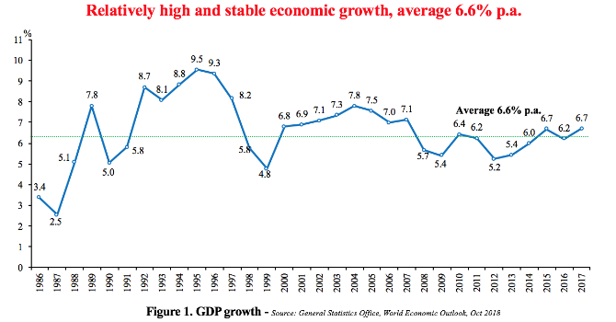
-Nền KT đạt tốc độ tăng trưởng khá cao bình quân 10 năm 2001 - 2010 là 7,26%/năm

Slide 86
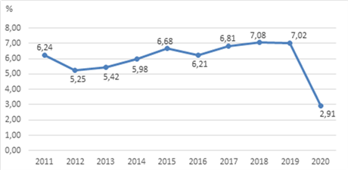
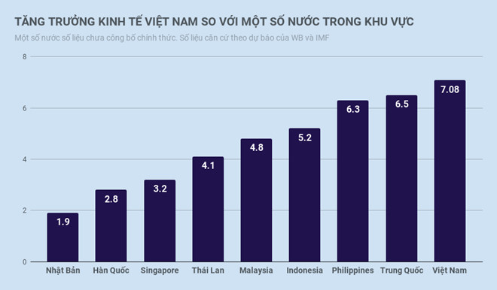
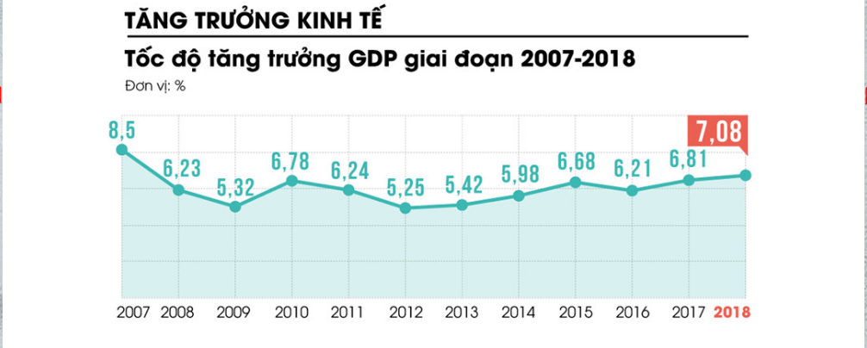
https://www.gso.gov.vn/du-lieu-va-so-lieu-thong-ke/2021/01/kinh-te-viet-nam-2020-mot-nam-tang-truong-day-ban-linh/

Slide 87
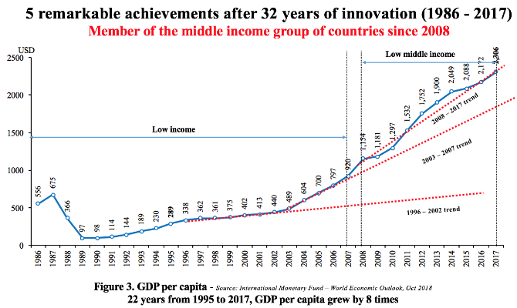

Slide 88
-Thu nhập bình quân đầu người hàng năm cũng tăng lên đáng kể
 | 1990 | 2015 | 2017 | 2020
Việt Nam | 98 | 2.111 | 2.385 | 3.500
Thái Lan | 1.508 | 5.815 | 6.265 | 7.295
Philippines | 715 | 2.904 | 3.099 | 3.372
Ấn Độ | 375 | 1.593 | 1.850 | 1.876
http://www.nhandan.com.vn/chinhtri/item/33073602-suc-thuyet-phuc-cua-kinh-te-thi-truong-dinh-huong-xa-hoi-chu-nghia.html
https://tuoitre.vn/imf

Slide 89
Đại hội XIII nêu rõ: Nền kinh tế thị trường định hướng XHCN tiếp tục phát triển; kinh tế vĩ mô ổn định, vững chắc hơn…. Tốc độ tăng trưởng duy trì ở mức độ khá cao; quy mô và tiềm lực nền kinh tế tăng lên, chất lượng tăng trưởng được cải thiện

Slide 90
Về Giáo dục và đào tạo, Khoa học và công nghệ
Đại hội XIII: Giáo dục và đào tạo, Khoa học và công nghệ tiếp tục được đổi mới và có bước phát triển

Slide 91
Về văn hóa-xã hội
Đại hội XIII: Phát triển văn hóa, xã hội, con người đạt nhiều kết quả quan trọng

Slide 92

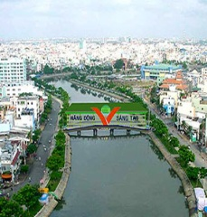
Thành quả đối ngoại
Quan hệ đối ngoại, hội nhập quốc tế ngày càng sâu rộng, có hiệu quả. Vị thế, uy tín quốc tế của nước ta tiếp tục được nâng cao.
Quan hệ ngoại giao | Quan hệ kinh tế | Đối tác chiến lược | Đối tác toàn diện | VN là thành viên của hầu hết các tổ chức khu vực và quốc tế lớn
190 quốc gia | 224 quốc gia, vùng lãnh thổ | 15 nước 17 nước (2020) | 11 nước 13 nước (2020)

Slide 93
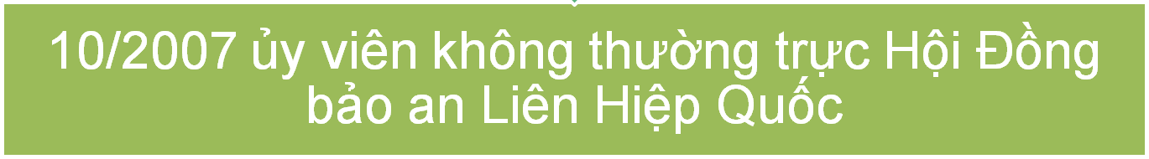

Việt Nam đã chính thức trở thành Ủy viên không thường trực Hội đồng Bảo an Liên Hợp Quốc nhiệm kỳ 2020-2021 (7/6/2019)

Slide 94
b. Hạn chế và một số kinh nghiệm
Hạn chế và nguyên nhân
- Hòa thiện thể chế; đổi mới mô hình tăng trưởng, cơ cấu lại nền kinh tế; CNH,HDDH còn chậm, chưa tạo được chuyển biến căn bản về mô hình tăng trưởng
Năng suất, chất lượng, hiểu quả và sức cạnh tranh của nền kinh tế chưa cao
- Đổi mới giáo dục và đào tạo, khoa học và công nghệ chưa thực sự trở thành động lực then chốt thúc đẩy phát triển kinh tế-xã hội.....

Slide 95
Nguyên nhân
Về khách quan:
- Đổi mới là một sự nghiệp to lớn, toàn diện, lâu dài, rất khó khăn, phức tạp, chưa có tiền lệ trong lịch sử.
- Tình hình thế giới tác động không thuận lợi; sự chống phá quyết liệt của các thế lục thù địch và cơ hội chính trị.

Slide 96
Nguyên nhân
Về chủ quan:
- Công tác nghiên cứu lý luận, tổng kết thực tiễn chưa được quan tâm đúng mức.
- Công tác dự báo chậm và thiếu chính xác.
- Đổi mới thiếu đồng bộ, lúng túng.
- Nhận thức, PP, cách thức chỉ đạo tổ chức thực hiện đường lối của Đảng còn nhiều hạn chế
- Đánh giá, sử dụng, bố trí cán bộ còn nể nang, cục bộ; chưa quan tâm đến việc xây dựng cơ chế, chính sách để trọng dụng người có đức, có tài

Slide 97
Một số kinh nghiệm
Một là, công tác xây dựng, chỉnh đốn Đảng phải được triển khai quyết liệt, toàn diện, đồng bộ, thường xuyên cả về chính trị, tư tưởng, đạo đức, tổ chức và cán bộ. Kiên định, vận dụng và phát triển sáng tạo chủ nghĩa Mác-Lênin, tư tưởng Hồ Chí Minh... Công tác cán bộ phải thực sự là “then chốt của then chốt”
Hai là, đổi mới phải luôn quán triệt quan điểm “dân là gốc”
Ba là, phải có quyết tâm chính trị cao, nỗ lực lớn, hành động quyết liệt, năng động, sáng tạo, tích cực, có bước đi phù hợp, phát huy mọi nguồn lực, động lực và tính ưu việt của chế độ XHCN

Slide 98
Một số kinh nghiệm
Bốn là, tập trung ưu tiên xây dựng đồng bộ thể chế phát triển, bảo đảm hài hòa giữa kiên định và đổi mới, kế thừa và phát triển; giữa đổi mới kinh tế và đổi mới chính trị, văn hóa, xã hội...
Năm là, kiên quyết, kiên trì đấu tranh bảo vệ đôc lập, chủ quyền, thống nhất và toàn vẹn lãnh thổ của Tổ quốc đi đôi với giữ vững môi trường hòa bình, ổn định để phát triển đất nước

